Slide 1


Назва конкурсу: «Підтримка досліджень провідних та молодих учених»
Реєстраційний номер Проєкту: 2020.02/0036
Назва Проєкту: «Розробка фізичних засад акусто-керованої модифікації та машинно-орієнтованої характеризації кремнієвих сонячних елементів»
Науковий керівник: д-р фіз.-мат. наук, доц.
Олег ОЛІХ
2020-2021 рр.

Slide 2
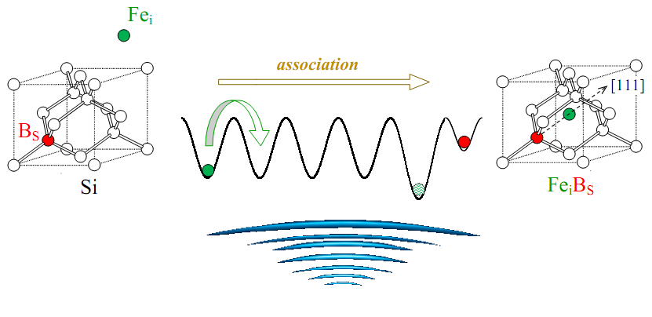
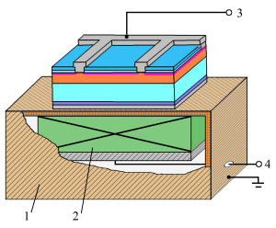
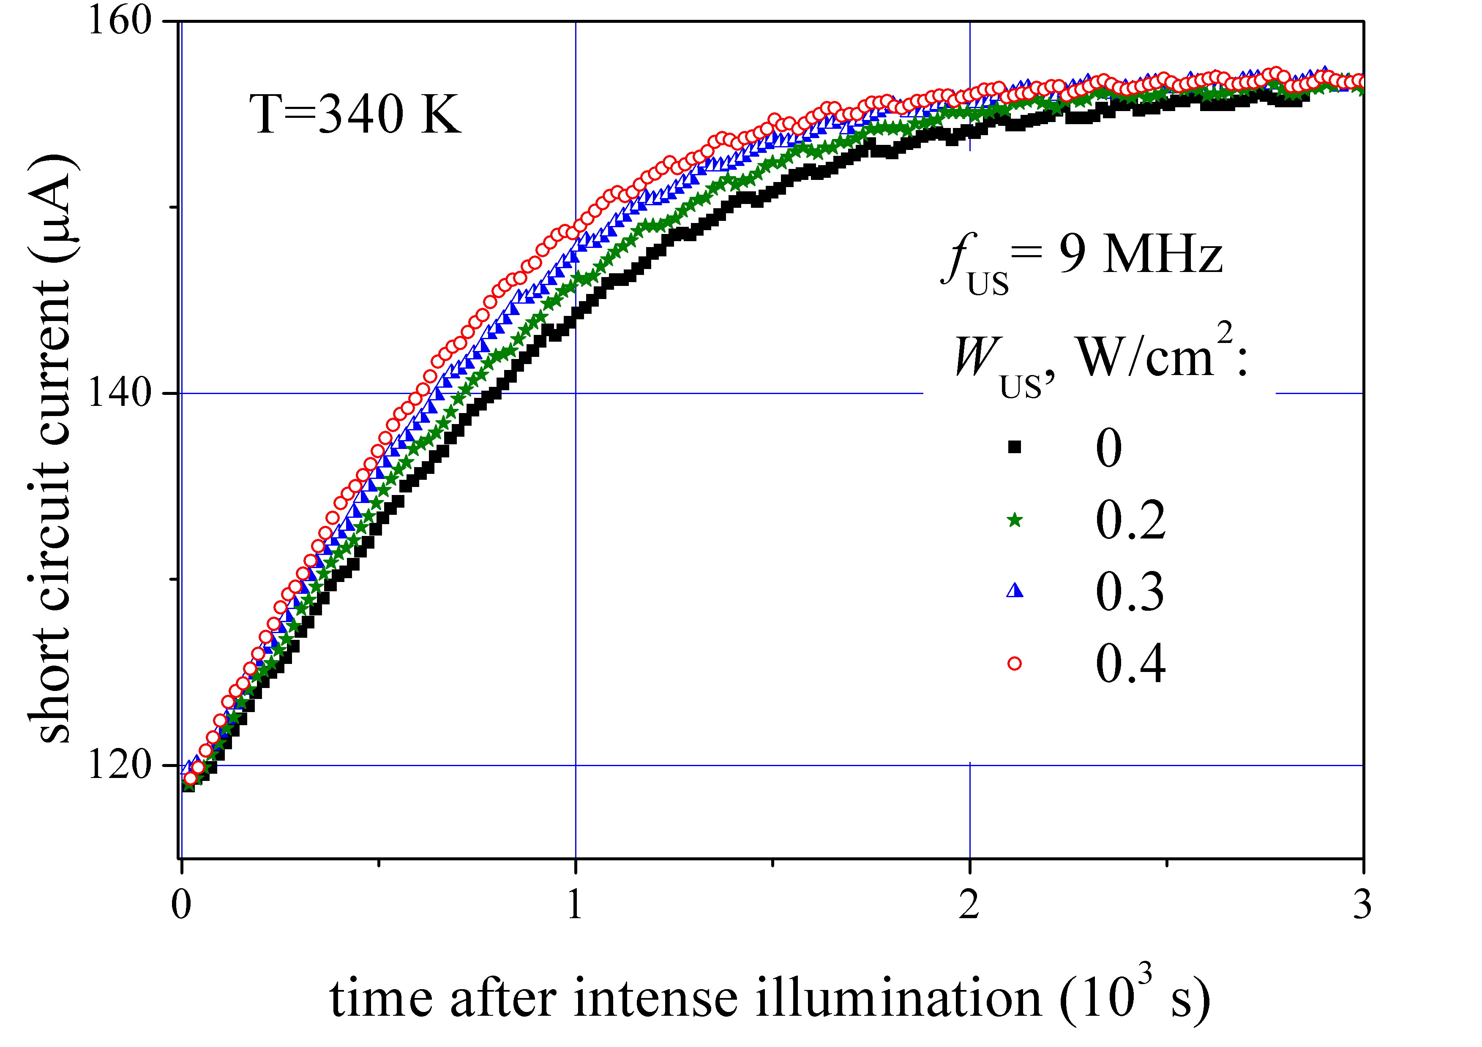
Етап №1: 01.05.2021 – 31.08.2021
Розроблена методика оцінювання кінетичних характеристик перебудови дефектів у бар’єрних структурах в умовах ультразвукового навантаження.
Ultrasound
Визначено характеристики впливу світло-індукованого розпаду пар Fe-B на параметри ВАХ кремнієвих сонячних елементів; з’ясовано кількісних характеристик кінетики зміни параметрів ВАХ внаслідок відновлення пар Fe-B.
Визначено закономірності змін параметрів КСЕ внаслідок світло-індукованої деградації в умовах ультразвукового навантаження при використанні повздовжніх хвиль.
Визначено кінетичні характеристики зміни параметрів ВАХ внаслідок відновлення пар Fe-B в умовах ультразвукового навантаження

Slide 3
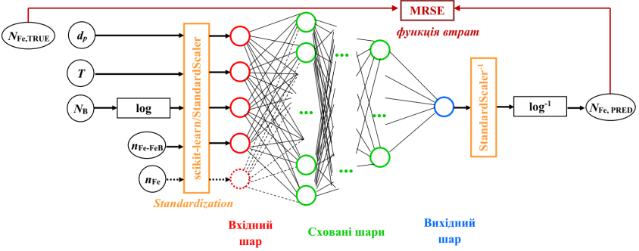


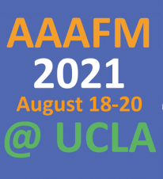

Етап №1: 01.05.2021 – 31.08.2021
Програмно реалізовано мета-еврістичний метод оптимізації Jaya; проведено визначення величини фактору неідеальності для отриманого масив вольт-амперних характеристик відповідно до дводіодної моделі.
Проведено налаштовування гіперпараметрів штучної нейронної мережі, спроможної передбачити концентрацію домішкових атомів заліза на основі фактору неідеальності та навчання нейронної мережі.
Підготовлено 4 доповіді на конференції міжнародного рівня.

